Slide 1



О МЕРОПРИЯТИИ
2
Всероссийский лагерь эковолонтёров
Организация летних лагерей для эковолонтёров на ООПТ Российской Федерации
Масштабное природоохранное мероприятие по благоустройству и очистке ООПТ РФ и профессиональному обучению волонтёров проводимое в 2018 году в рамках Года добровольца (волонтёра)
Большой вклад природного богатства России в экологический баланс планеты
«ЭКОДЕМИЯ»
ИЮЛЬ —
АВГУСТ 2018

Slide 2

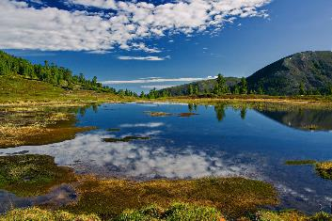
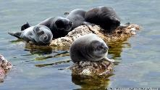
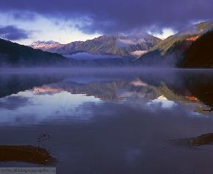
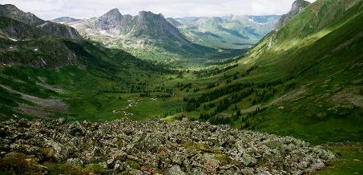
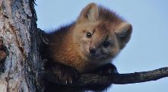
ПЛОЩАДКИ ПРОВЕДЕНИЯ
3
Базовый лагерь: Прибайкальский национальный парк
Байкальский край
Иркутская область
Для размещения участников Эколагеря будет создан и благоустроен базовый лагерь на 90 человек
Общее количество участников:
450 человек
Общее количество смен:
5 смен
Даты:
30 июля – 9 сентября
53
41
4

Slide 3


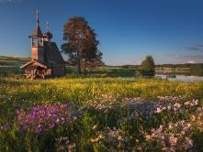
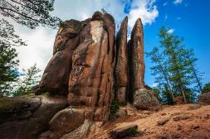
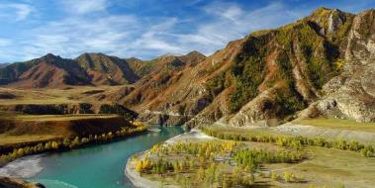
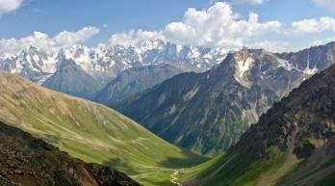
ПЛОЩАДКИ ПРОВЕДЕНИЯ
4
Также в организации эколагерей участвуют:
Байкальский государственный природный биосферный заповедник
Кавказский государственный природный биосферный заповедник имени Х. Г. Шапошникова
Тебердинский государственный природный биосферный заповедник
Алтайский государственный природный биосферный заповедник
Государственный природный заповедник «Столбы»
Национальный парк «Кенозерский»
Национальный парк «Плещеево Озеро»
Национальный парк «Приэльбрусье»
Национальный парк «Тункинский»
Национальный парк «Забайкальский»
Национальный парк «Кисловодский»
Июль-август 2018
53
41
4

Slide 4


ПЛАН МЕРОПРИЯТИЙ, ИСПОЛНЕНИЕ В I ПОЛУГОДИИ
УЧАСТНИКИ
4
5
1500
  более
Волонтёры
Представители Министерства природных ресурсов и экологии Российской Федерации
Представители региональных органов власти
Эксперты в области экологического просвещения
Медийные личности
  участников

Slide 5


ЦЕЛИ И ЗАДАЧИ
6
Цель Эколагеря
Оказание помощи в благоустройстве ООПТ, очистка от мусора природных территорий и прокладывание экотроп
Обучение и профессиональная подготовка волонтёров для возможности в дальнейшем внести большой вклад в сохранность окружающей среды
Задачи
Очистка ООПТ от мусора
Прокладывание экотроп
Работы по благоустройству территорий
Посадка саженцев
Агроуход
Лесовосстановление
Работа с посетителями ООПТ

Slide 6
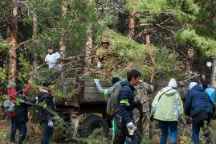
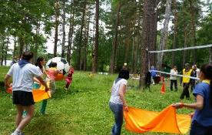
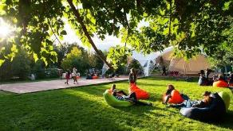
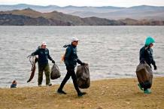
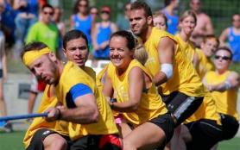
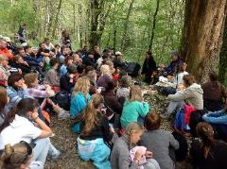
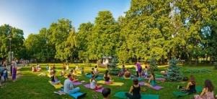
ПРОГРАММА
7
1 неделя смены
Обучение
Досуговая программа
2 неделя смены
Волонтёрские работы
Досуговая программа

Slide 7



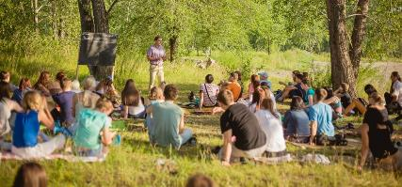
ПРОГРАММА
8
Образовательная программа:
Пожарная безопасность на ООПТ;
Порядок охраны на ООПТ (Цели, задачи, права и обязанности, мероприятия и ответственность);
Основы безопасности на воде;
Экологическое просвещение;
Первая медицинская помощь;
Командообразование;
Законодательные основы добровольчества в России.

Slide 8

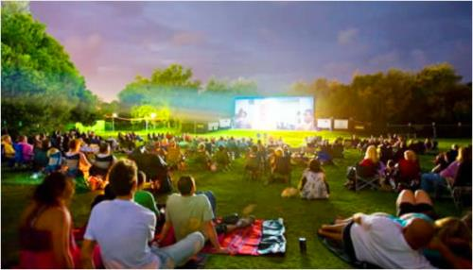

ПРОГРАММА
9
Досуговая программа:
Лектории
Мастер-классы
Концерты
Кинопоказы
Экскурсии
Командные игры (Настольные и подвижные)
Конкурсы с последующей выдачей призов

